Slide 1
07
Preparação para o teste: Consumíveis

Slide 2
Isenção de responsabilidade
Plataforma de Aprendizagem sobre Segurança Sanitária da OMS - Material de Formação
Este material de formação da OMS está protegido por direitos de autor da Organização Mundial da Saúde (OMS) 2022. Todos os direitos reservados.
A utilização deste material está sujeita aos «Termos de Utilização da Plataforma da OMS de Aprendizagem sobre Segurança Sanitária», que aceitou quando o descarregou e que está disponível na Plataforma de Aprendizagem sobre Segurança Sanitária em: https://extranet.who.int/hslp.
Se adaptar, modificar, traduzir ou reformular o conteúdo deste material, tal não implicará que a OMS esteja de algum modo associada a essas alterações e o nome ou o emblema da OMS não serão usados nesse material modificados.
Além disso, é favor informar a OMS sobre quaisquer modificações deste material que sejam usado publicamente, para efeitos de conservação de registos e desenvolvimento continuado, através do email hrhrt@who.int.

Slide 3
Objetivos da aprendizagem
No final deste módulo, o formando deverá ser capaz de:
Listar e identificar todo o material necessário para os testes TDR de antigénio para o SARS-CoV-2;
Listar e identificar todos os componentes dos kits dos TDE de antigénio para o SARS-CoV-2;
Explicar os princípios da gestão de stocks;
Explicar quando e como encomendar o material;
Descrever como inspecionar a entrega do material, antes da sua aceitação;
Explicar os princípios de “usar primeiro o que expirar primeiro”, ao gerir os consumíveis para os TDR de antigénio para o SARS-CoV-2;
Descrever como guardar os kits e o material nas devidas condições de armazenamento.

Slide 4
Componentes dos kits de TDR de detecção do antígeno do SARS-CoV-2
Um kit de TDR de antigénio para o SARS-CoV-2 é composto por:
Dispositivo de teste (embalado individualmente numa bolsa de papel laminado com dessecador)
Tubo de extração com solução-tampão
Solução-tampão
Tampa do tubo
Suporte de papel para segurar o tubo de extração com solução-tampão
Instruções de uso

Slide 5
Material para a colheita de amostras
Adaptar de acordo com as orientações do seu país
Zaragatoas nasofaríngeas estéreis novas (por abrir) (usar as zaragatos fornecidas no kit dos TDR de antigénio para o SARS-CoV-2, excepto especificação diferente nas Instruções de Utilização)
Receptáculo primário (por ex., meio de transporte viral ou tubo com segurança)
Equipamento de proteção individual (EPI), incluindo luvas, bata, proteção para os olhos (óculos ou viseira) e máscara cirúrgica¹
Caneta para marcar ou rotular
Lixívia, etanol e toalhas de papel para limpar o posto de trabalho
Formulário de colheita de amostras
Sabão ou solução à base de álcool para lavar as mãos
Sacos estanques para resíduos biológicos perigosos e contentores de lixo para depositar ou deslocar os resíduos biológicos perigosos
¹ Advice on the use of masks in the context of COVID-19 Interim guidance, 23 December 2020; Rational use of personal protective equipment for COVID-19 and considerations during severe shortages. Geneva: World Health Organization; 2020, Infection prevention and control during health care when coronavirus disease (‎COVID-19)‎ is suspected or confirmed. Interim guidance, 12 July 2021
Os respiradores são recomendados para contextos onde se realizem procedimentos geradores de aerossóis. Com base nos valores e preferências e, se estiverem disponíveis, podem também ser usados quando se presta cuidados diretos a pacientes com COVID-19 noutros contextos.

Slide 6
Material de teste para os TDR de antigénio do SARS-CoV-2 (1)
Adaptar de acordo com as orientações do seu país
Kit de TDR de antigénio para o SARS-CoV-2
Lixívia, etanol e toalhas de papel para limpar o posto de trabalho
Sabão ou solução à base de álcool para lavar as mãos
Sacos estanques para depositar ou deslocar resíduos biológicos perigosos
Contentores de lixo para sacos de resíduos biológicos perigosos
Frascos de pulverização (para a lixívia e para o etanol)
Medidor para fazer as soluções de lixívia e álcool

Slide 7
Material de teste para os TDR de antigénio do SARS-CoV-2 (2)
Adaptar de acordo com as orientações do seu país
Caneta para marcar ou rotular
EPI, incluindo luvas não estéreis, bata, proteção para os olhos ou viseira e máscara cirúrgica
Temporizador
Controles positivos e negativos (podem ser parte do kit dos TDR de antigénio para o SARS-CoV-2 ou podem ser vendidos separadamente)
Livro de registos dos TDR de antigénio para o SARS-CoV-2
Documento indicando os procedimentos operacionais padrão (POP)
Termómetro

Slide 8
Examinar os kits de teste
Examinar os diferentes componentes encontrados em cada kit de TDR de antigénio do SARS-CoV-2:
Dessecador:
Não é usado quando se efetua o teste. Serve apenas para manter o conteúdo do pacote seco antes da utilização e deve ser descartado quando o teste é aberto.
Se o dessecador incluir um indicador, este deverá ser examinado. Se parecer que houve exposição à humidade, o teste deve ser descartado e usado um novo teste.
Solução-tampão:
Necessários em alguns kits

Slide 9
Gestão de stocks

Slide 10
Gestão de stock = testagem ininterrupta
Garante a disponibilidade de materiais e de kits, quando necessário
Evita a utilização de kits vencidos
Minimiza o desperdício

Slide 11
A gestão do stock envolve conhecer:
as especificações em termos de consumíveis e de kits¹
quais e quantos consumíveis estão disponíveis
quanto do stock recebido foi gasto
quando solicitar
o quê e quanto foi encomendado
quando o stock foi encomendado
onde armazenar
quando e quanto o stock recente foi recebido e por quem.
¹ Utilize apenas testes aprovados no seu país. Garantir que são seguidos os requisitos nacionais relativos às zaragatoas, desinfectantes e EPI para a colheita de amostras. Obter apenas consumíveis de fornecedores com boa reputação.

Slide 12
A gestão do stock envolve:
realizar uma contagem dos itens
manter registos atualizados de inventário
determinar quando solicitar
determinar quanto solicitar
fazer as encomendas de forma adequada
inspecionar os consumíveis antes de dar entrada no stock
assegurar o armazenamento adequado
documentar os níveis e o movimento dos itens solicitados.

Slide 13
Realizar inventário do stock
O que é? | Trata-se de contar fisicamente cada artigo em stock
Quando é efetuada? | Recomenda-se que seja feita no início de cada semana
Quem a faz? | Uma pessoa designada
Todos os artigos devem ser contabilizados. Tudo o que
entra e sai deve ser registrado.

Slide 14
Manter registos adequados de inventário
Adaptar segundo as orientações no seu país
Ficha de registoo
Fichas simples e grossas
Uma para cada artigo armazenado
Livro ou registo de stock
Contém uma lista de todos os artigos armazenados
Pode ser físico ou eletrónico
Deve ser atualizado semanalmente após uma contagem física a partir da informação nas fichas de armazém

Slide 15
Quando encomendar
Adaptar segundo as orientações no seu país
Analisar as necessidades do local de testagem fazendo uma lista de todos os reagentes e suprimentos necessários:
uma descrição detalhada de cada item utilizado para colheita de amostras e testes
a contagem da embalagem ou o número de unidades em que o item é fornecido
uso aproximado por mês
o nível de prioridade ou importância do item na realização do trabalho do laboratório - por exemplo, é usado todos os dias ou apenas uma vez por mês?
o tempo necessário para receber uma entrega - o pedido levará um dia, uma semana ou um mês para chegar?
espaço e condições de armazenagem - Um pedido a granel consumirá muito espaço de armazenagem? O item precisa ser armazenado num frigorífico?

Slide 16
Como encomendar
Adaptar segundo as orientações no seu país
Estabelecer uma lista de suprimentos a serem encomendados.
Completar um pedido de compra e tê-lo aprovado de acordo com o procedimento para o local de testagem.
Encaminhar o pedido de compra ao setor responsável para processamento e solicitação.
No momento da entrega, o pedido deve ser inspecionado quanto à precisão e danos.
Os suprimentos devem então ser acrescentados ao stock atual e armazenados de acordo com as instruções dos fabricantes.

Slide 17
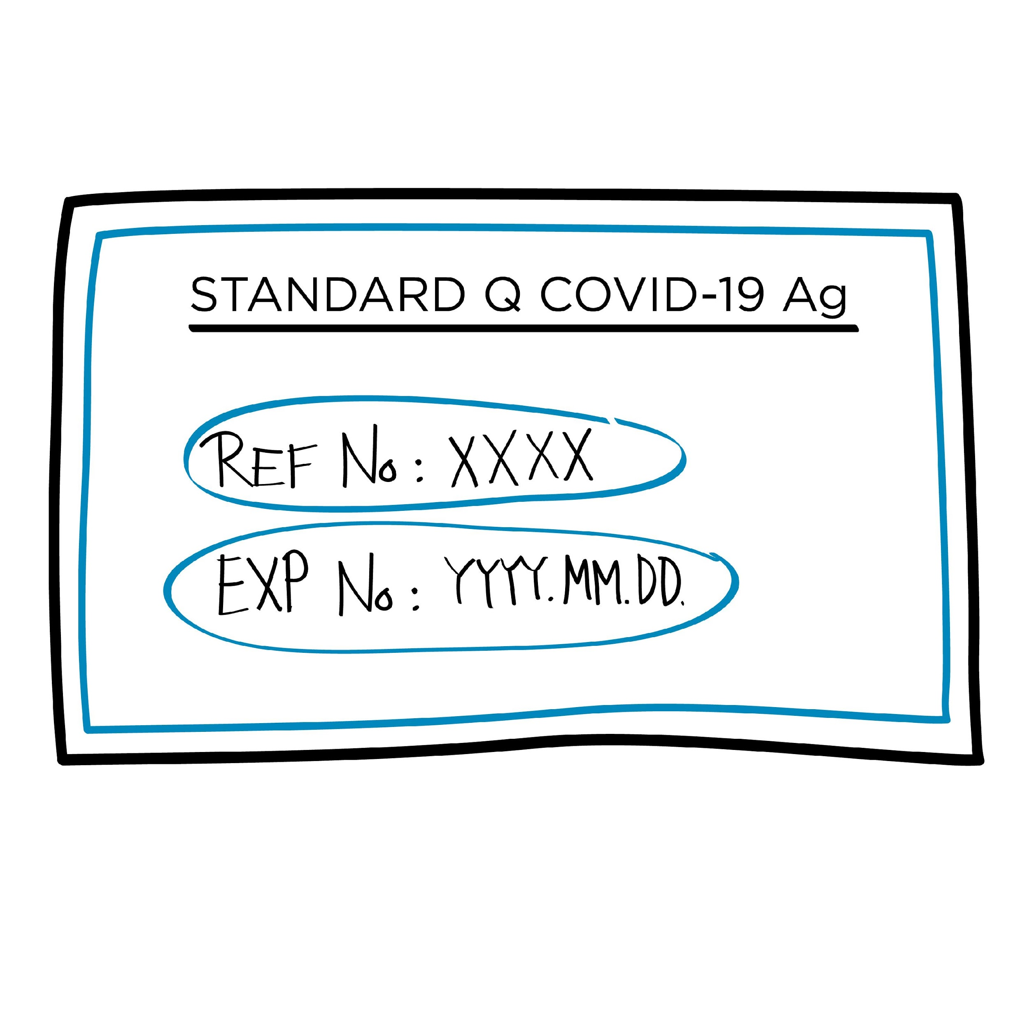
Inspecionar a entrega de novas encomendas
Ao receber:
Verificar o conteúdo da encomenda recebida com a requisição.
Verificar a integridade do material recebido.
Data em que cada item foi recebido.
Registar os números de lote e os prazos de validade.
Armazenar os itens com prazos de validade mais alargados atrás dos itens com prazos de validade mais curtos.
Criar ou atualizar registos.
Adaptar de acordo com as orientações do seu país
SARS-CoV-2 Antigen RDT
¹ O mecanismo para receber o material poderá necessitar de ser adaptado, para ter em conta a compra e a distribuição centralizada. Por exemplo, informar o supervisor ou o nível central de quaisquer problemas com a encomenda recebida.

Slide 18
Assegurar a conservação adequada dos consumíveis
Adaptar segundo as orientações no seu país
Coloque os artigos em prateleiras.
Organize o material existente e o novo pelas datas de validade.
Mantenha o espaço de armazenamento limpo, organizado e trancado.
Conserve os artigos segundo as instruções dos fabricantes (p. ex., 2º–30°C).
Mantenha um registo diário (ou duas vezes por dia) da temperatura.
Conserve os reagentes ao abrigo da luz direta do sol.

Slide 19
Gestão de stock
Adaptar segundo as orientações no seu país
Rotule todos os consumíveis e reagentes com a data de recepção e a data em que foram abertos pela primeira vez.
Tome decisões sobre os níveis de stock com base nos conhecimentos atuais da disponibilidade de abastecimento e a frequência do reabastecimento.
Faça a rotação do stock usando os princípios «primeiro a expirar, primeiro a sair», para assegurar que os reagentes com validade expirada não sejam utilizados.
Se houver reagentes expirados, estes devem ser separados, assinalados como "Expirado − Não usar", e descartados segundo as instruções do fabricante.

Slide 20
Principais pontos
Conhecer todo o material e componentes dos kits de teste que são necessários para proceder à testagem.
Gerir apropriadamente o stock do material é fundamental para evitar a interrupção da testagem.
Garantir que estão instalados os sistemas necessários para executar uma contagem semanal do stock, manter um inventário e assegurar que os reagentes com um prazo de validade mais curto são usados em primeiro lugar.
Garantir que estão instalados os sistemas necessários para fazer as encomendas em devido tempo, tendo em conta a utilização do material e prevendo possíveis atrasos nas entregas.
Não usar reagentes fora de prazo.

Slide 21
Dúvidas?

